Slide 1

巧家农业农村局浮动码头
项 目方 案

Slide 2
01
总体设计及平面图
02
固定措施
目 录
03
安全隔离门及效果图
04
产品介绍
CONTENTS
05
码头预算
06
浮码头案例

Slide 3
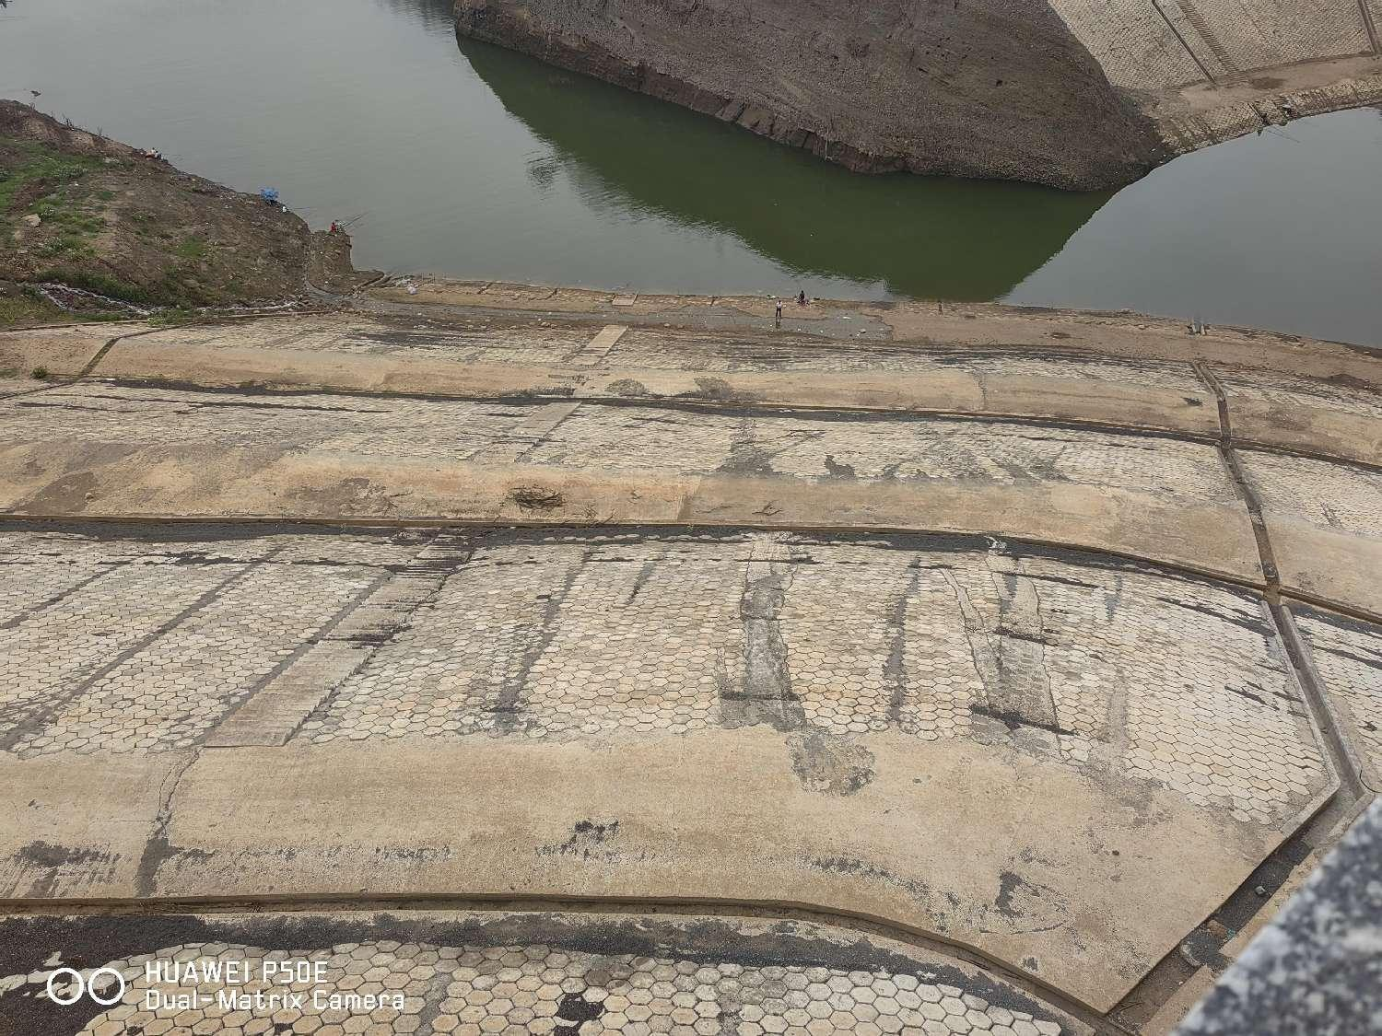
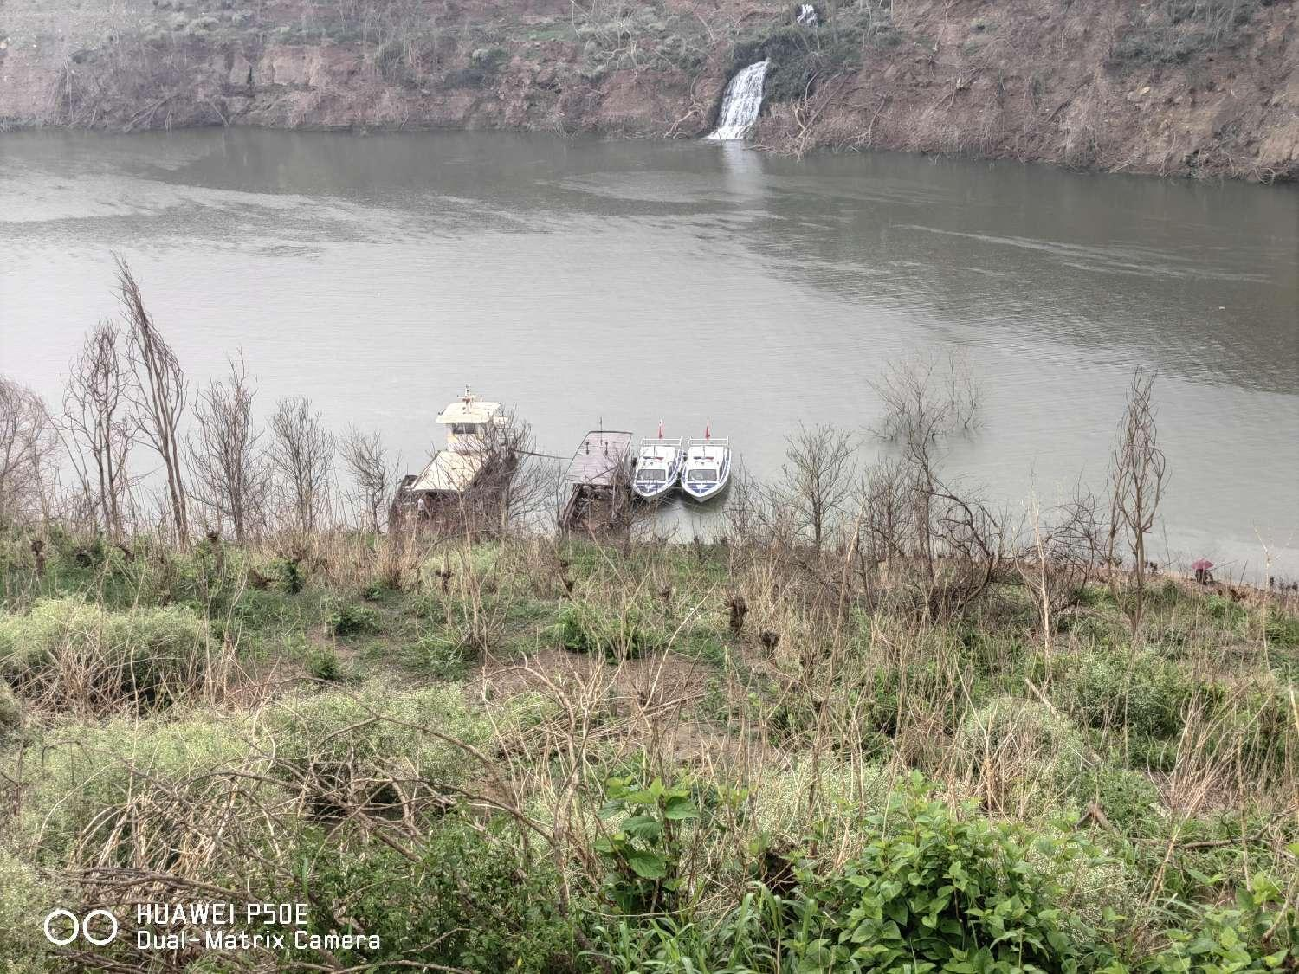
1.总体设计
1.1背景资料
水位资料
码头所处巧家县金沙江水域，最大水位差60m;
60米
设计背景
设计船艇泊位2个
停靠船型规格为：
执法艇（艇长7.5米，艇宽2.5米）
执法艇2艘

Slide 4
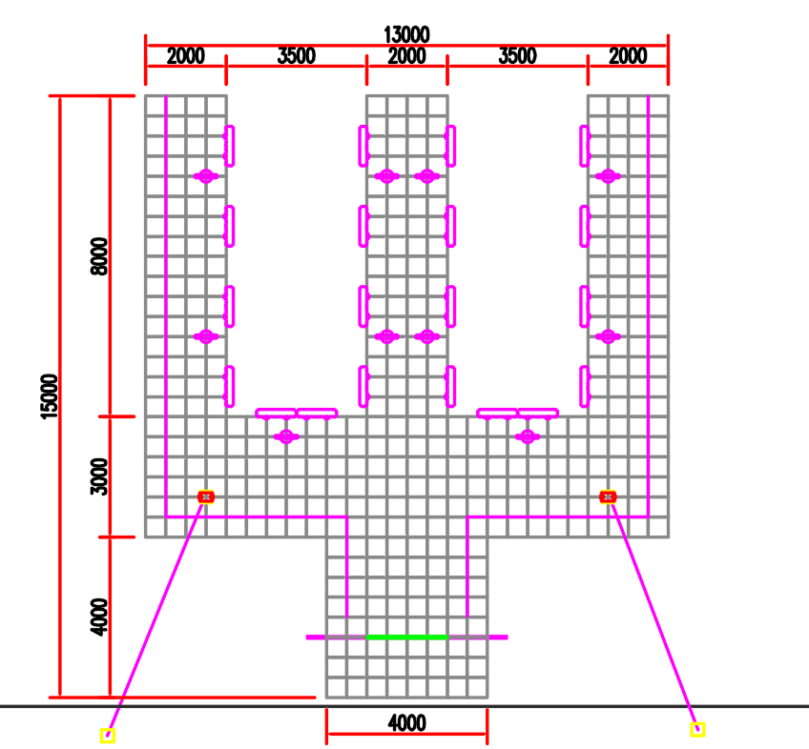
1.总体设计
1.2码头平面图
码头主要构件
1.码头主要由浮筒、防撞桶、系船栓、、栏杆、锚固系统组成。
a.码头主通道为13米×3米
b.码头支道为8米×2米共三条
c.防撞桶20只
d.系船栓10只
e.栏杆35米
2、码头入口处安装安全隔离门
系船栓
防撞桶
栏杆
锚固系统
安全隔离门

Slide 5
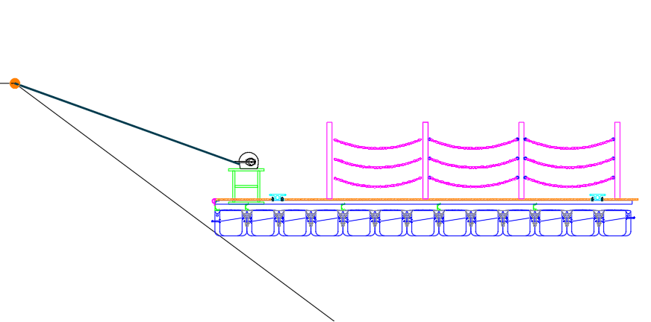
2.固定系统
2.码头固定系统
岸基固定扣
钢丝绳
手动卷扬机
码头由2座手动卷扬机搭配钢丝绳牵引固定在岸边，码头随着水位的升降，利用手动卷扬机收紧或松放钢丝绳即可
锚固系统示意图

Slide 6
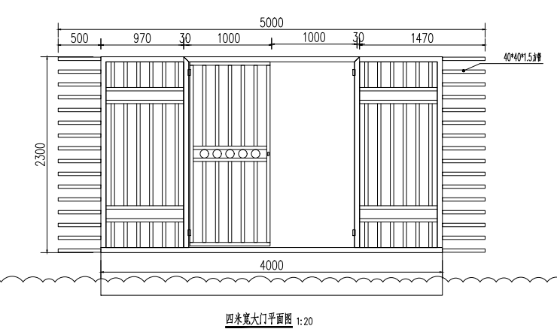
3.平面及效果图
3.1码头安全隔离门
1.码头安全采用钢结构制作
2.安全隔离门门高2.3米，门宽2米，安全隔离门两侧安装防爬锥。
防爬锥

Slide 7
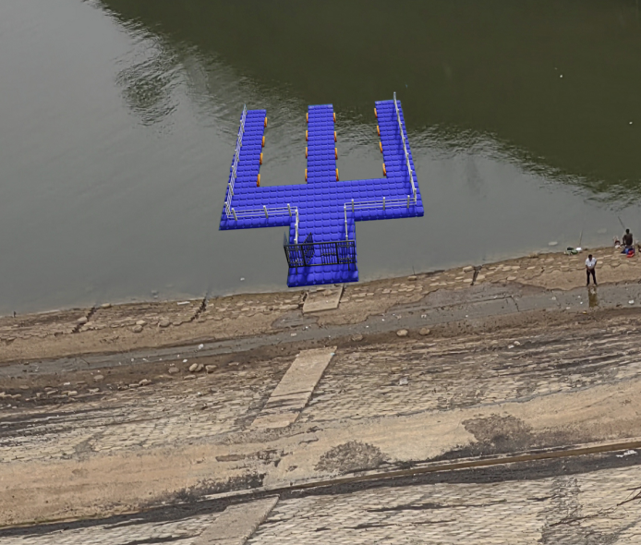
3.2.效果图
3.平面及效果图
浮筒码头
岸坡
码头实景示意图

Slide 8
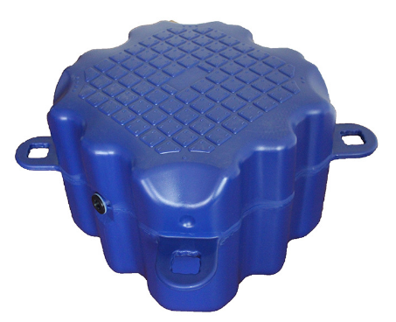
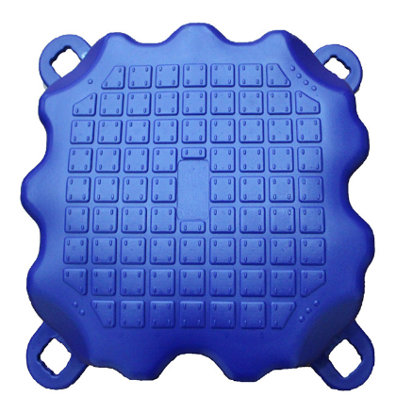
4.1.浮筒基本参数
4.产品介绍
浮筒产品特点：
1、材质：采用进口强韧高分子量聚乙烯树脂(HMWHDPE)，添加相应的抗静电、抗氧化剂、抗紫外线剂等 该材料特点是：抗腐、防冻、抗氧化、抗紫外线，不受海水、化学品、药剂、油渍及水生物的侵蚀；无污染、不破坏环境 2、外观设计：浮筒体上部表面采用防滑花纹设计，安全稳固 3、承载力：每平方米的浮力可达350kg。 4、使用寿命：10-15年以上（除遇强自然力及人为的不当使用）。 5、保养维护：使用期间基本不需花费任何保养、维修费用。
浮筒规格参数
材质:高分子量高密度聚乙烯
规格 :500mm×500mm×400mm
重量:7kg±0.2kg
承载力:350kg/㎡

Slide 9
4.2.浮筒物理及环保性能参数
4.产品介绍
1.物理性能
2.环保性能
序号 | 项目 | 单位 | 技术要求
1 | 长度 | mm | 500±5.0
2 | 厚度 | mm | 400±5.0
3 | 平角拉力 | kN | ≥25
4 | 对角拉力 | kN | ≥18
5 | 单筒重量 | kg | 7±0.5
6 | 单个浮力 | N | ≥800
7 | 浮筒单体侧部静载承受压力 | KN | 58.8
8 | 拉伸屈服强度 | MPa | ≦23
9 | 冲击强度(缺口) | KJ/㎡u | ≦9
10 | 产品表面对橡胶类材质系数 |  | μ≥3.1
11 | 产品表面对金属类材质系数 |  | μ≥1.2
序号 | 项目 | 单位 | 技术要求
1 | 高锰酸钾消耗量（水，60℃，2h） | mg/L | ≤10
2 | 砷 As | mg/kg | ≤25
3 | 汞 Hg | mg/kg | ≤60
4 | 硒 Se | mg/kg | ≤500
5 | 镉 Cd | mg/kg | ≤75
6 | 锑 Sb | mg/kg | ≤60
7 | 铅 Pb | mg/kg | ≤90
8 | 铬 Cr | mg/kg | ≤60
9 | 钡 Ba | mg/kg | ≤1000

Slide 10
4.3.浮筒码头整体性能参数
4.产品介绍
码头排水量吨数： （安全使用）排水吨数＜80 吨 （极限状况）排水吨数＜150 吨
码头承受风浪的范围： 1）水面风浪 2-3 级内为安全使用范围； 2）水面风浪 3-7 级内可以使用，但必须加强安全保护，防止游客滑倒； 3）水面风浪 8-10 级内为极限使用状况（不建议人员使用）。

Slide 11
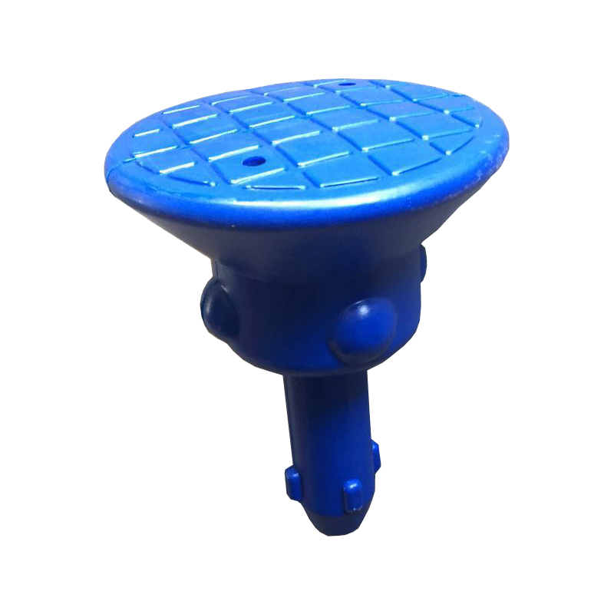
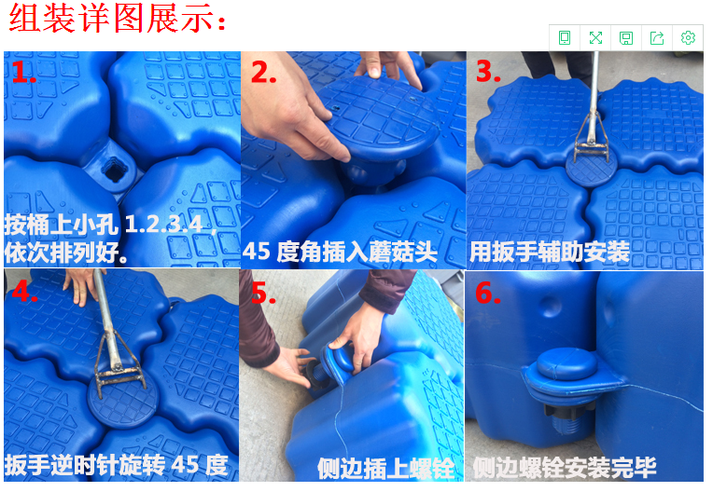
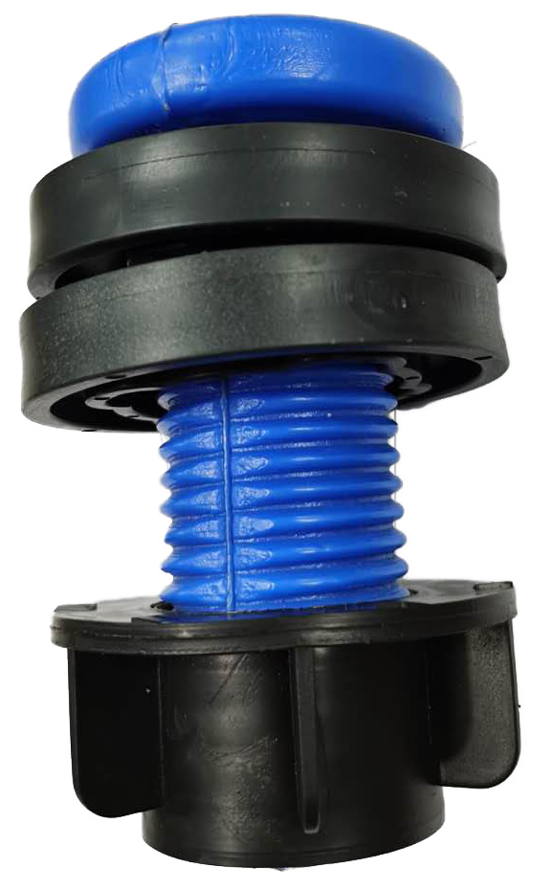
4.4.浮筒安装图解
4.产品介绍
名 称：短销钉
材 质：高分子量高密度聚乙烯
规 格：φ180*250mm
短销钉
名 称：侧面螺丝
材 质：高分子量高密度聚乙烯
规 格：φ70*135mm
侧面螺丝组

Slide 12
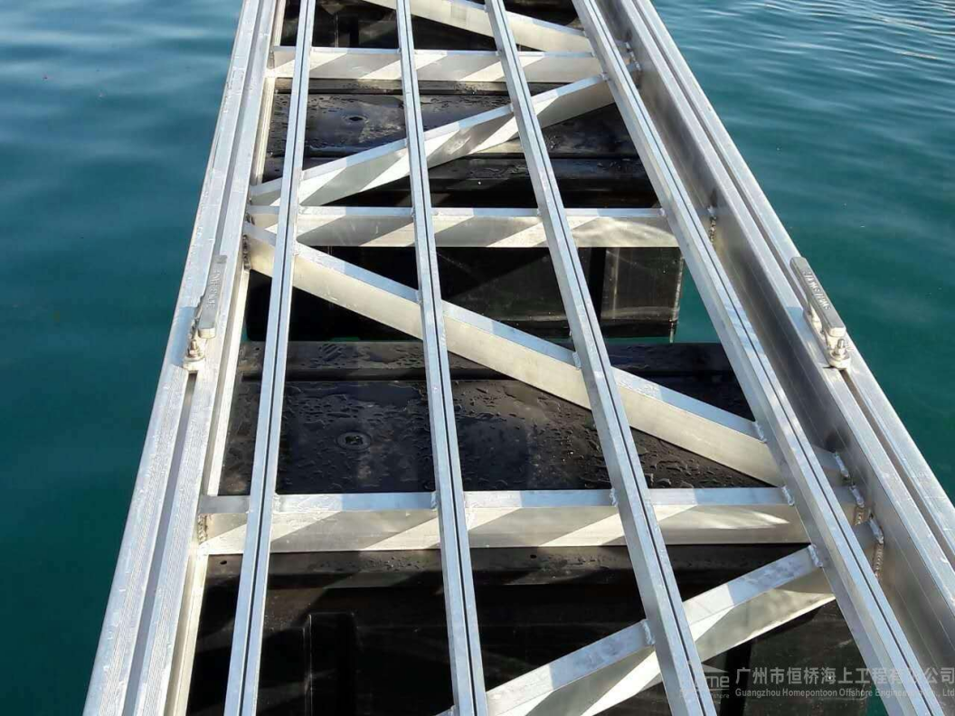
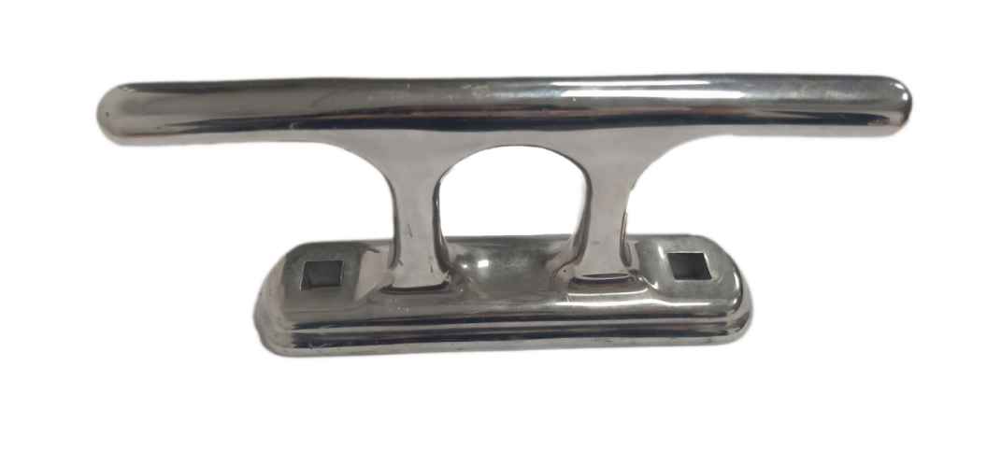
5.码头预算
云南巧家县纯浮筒码头项目预算清单
项目名称： |  | 纯浮筒码头 |  | 日期： |  | 2023年7月21日
项目地点： |  | 巧家县 |  | 总面积： |  | 103㎡
序号 | 项目名称 | 产品规格 | 产品材料说明 | 单位 | 数量 | 单价 （元） | 总价 （元） | 备注
1 | 浮筒 | 500*500*400mm | 1.聚乙烯高分子材料 2.配套短销、侧面螺丝组、厚垫片 | ㎡ | 103 | 517.24 | 53,275.86
2 | 防撞筒 | D1000 | 橡胶防撞筒 | 个 | 20 | 229.89 | 4,597.70
3 | 系船栓 | 350*280 | 聚乙系船栓 | 个 | 10 | 91.95 | 919.54
4 | 卷扬机 | 1t |  | 个 | 2 | 2,298.85 | 4,597.70
5 | 钢丝绳 | φ6mm | 卷扬机对应米数钢丝绳 | m | 100 | 2.07 | 206.90
6 | 栏杆 | H=1.1M | 聚乙烯高分子材料 | 米 | 35 | 183.91 | 6,436.78
7 | 铁艺大门 | 4*2.3米 | 1.材质：国际热镀锌钢材 2.配件 | 樘 | 1 | 5,977.01 | 5,977.01
8 | 运费 | 运至业主指定地点 |  | 项 | 1 |  | 5,747.13
9 | 合计 | 捌万壹仟柒佰伍拾捌元陆角贰分 |  |  |  |  | 81,758.62
注：以上价格包含人工费、材料费、机械费、运费、税费、安装费。

Slide 13
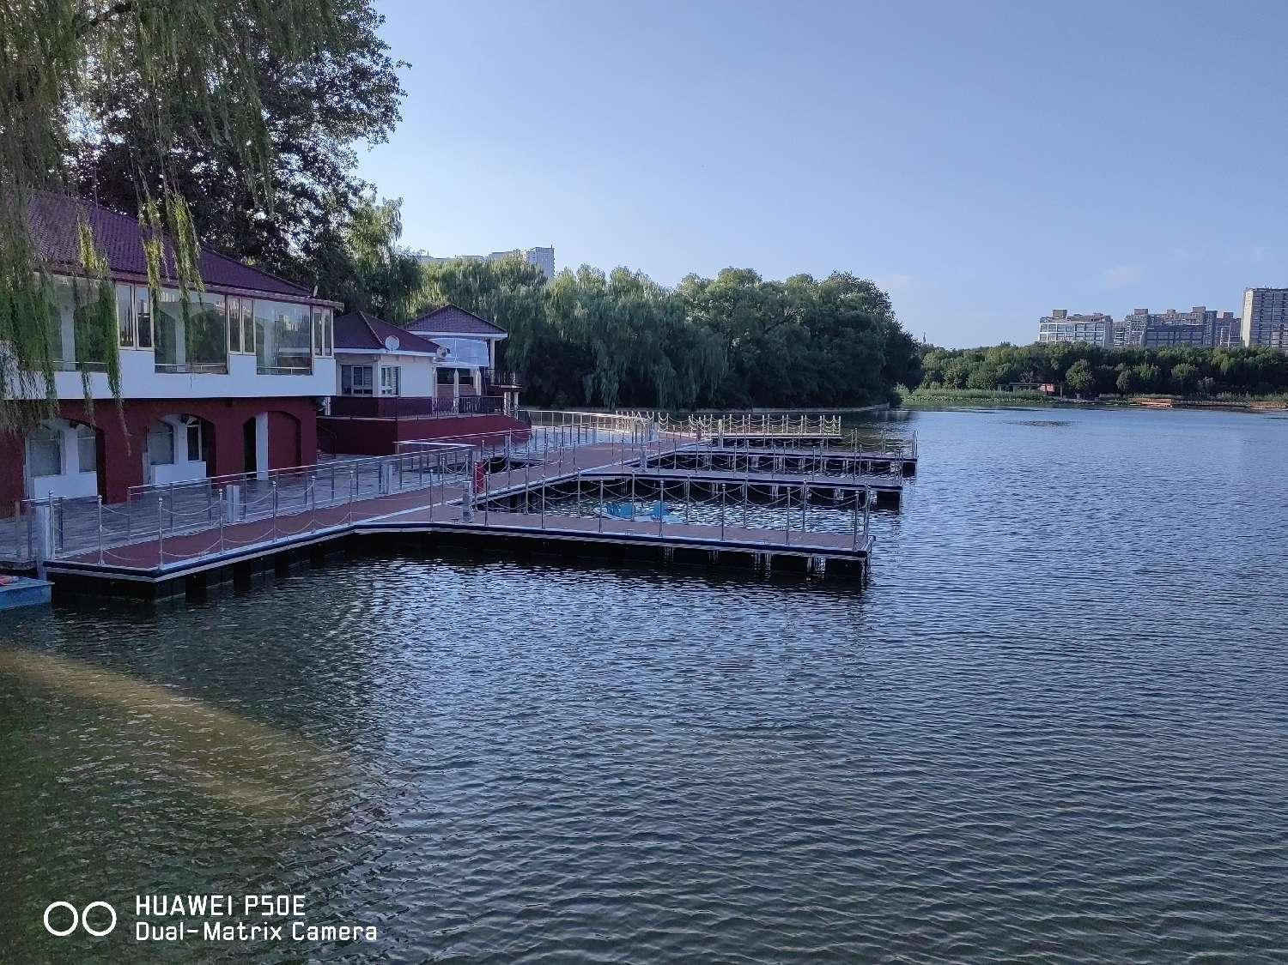
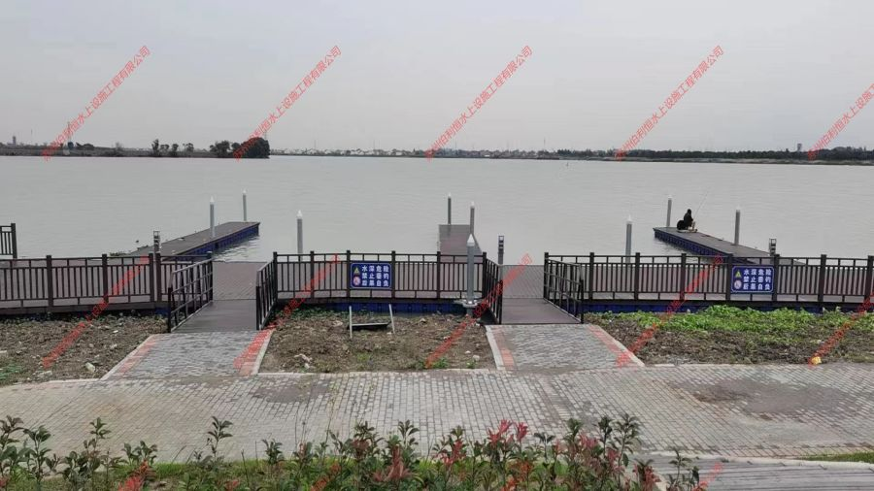
6.经典案例
北京朝阳公园亮马河游艇码头
浙江嘉兴秀洲区画舫船码头

Slide 14
谢谢观看
云南西普劳德

